Slide 1
블랙박스 밝기 전환
인공지능
17
목차
조원 소개 및 역할
주제 선정 배경
진행 계획
Q&A
ㅓ게인

Slide 2





조원 소개 및 역할
주제 선정 배경
고창환
진행 계획
조장(총괄)
Q&A
김선영
메인 프로젝트 구현
김장섭
보조 프로젝트 구현
박경민
자료 조사 및 데이터 수집
이상은
PPT 제작

Slide 3
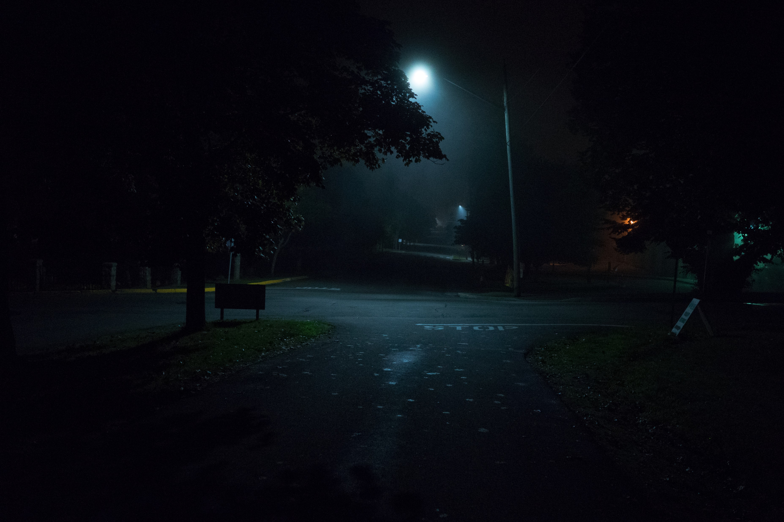
조원 소개 및 역할
주제 선정 배경
진행 계획
Q&A
출처 : 스브스뉴스

Slide 4

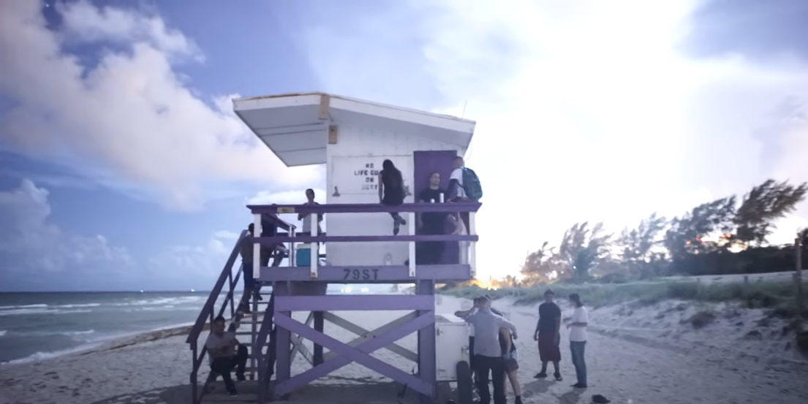
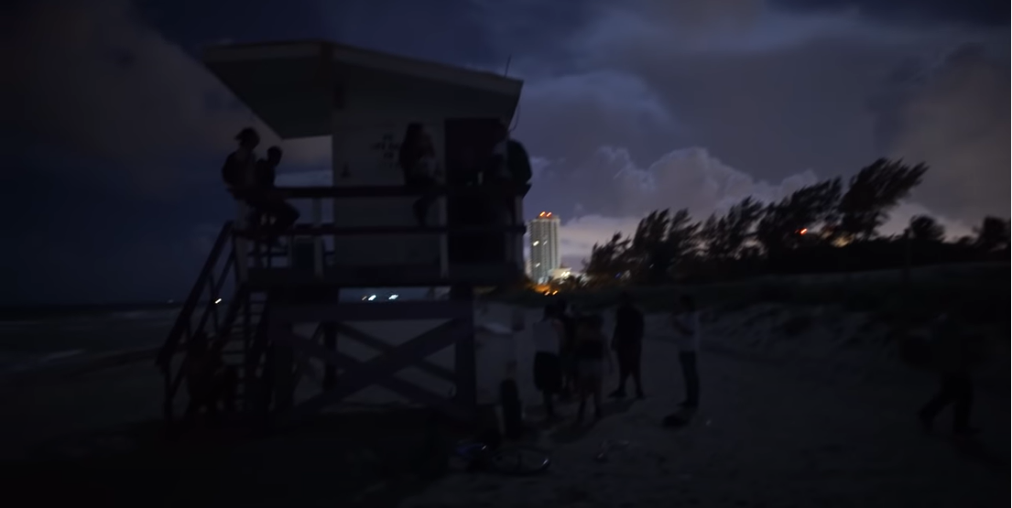

조원 소개 및 역할
주제 선정 배경
사고 위험성
진행 계획
Q&A
주간
<
야간
야간 사고 발생 시
사고 처리 어려움
영상의
밝기 전환

Slide 5
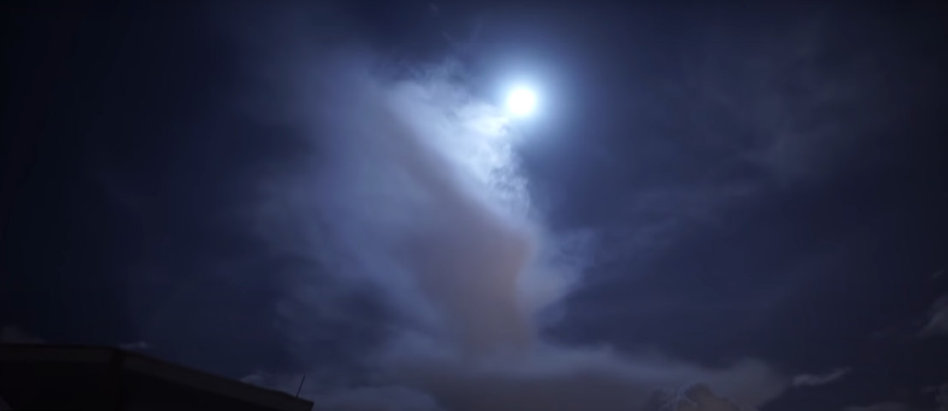
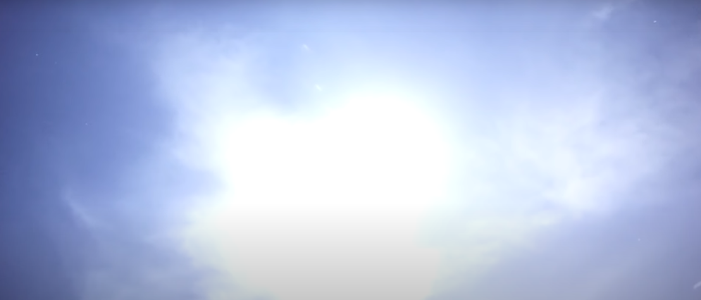

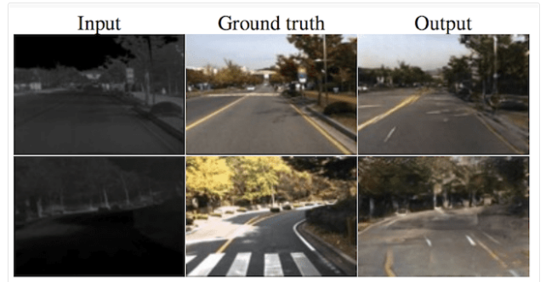

조원 소개 및 역할
주제 선정 배경
진행 계획
Q&A
빛의 유무에 따라
빛 번짐 발생
빛 번짐
이미지 학습 후
결과 추출
영상 화질

Slide 6



참고 서적
파이토치 첫걸음
최건호
한빛미디어
밑바닥부터 시작하는
딥러닝
재등강의
한빛미디어
모두의 인공지능 with 파이썬
이영호
길벗

Slide 7
Q&A

